Slide 1





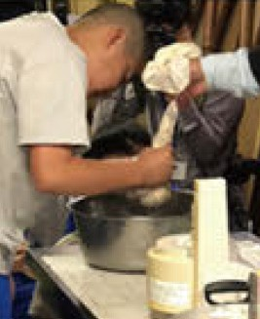
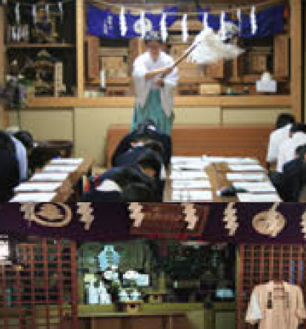
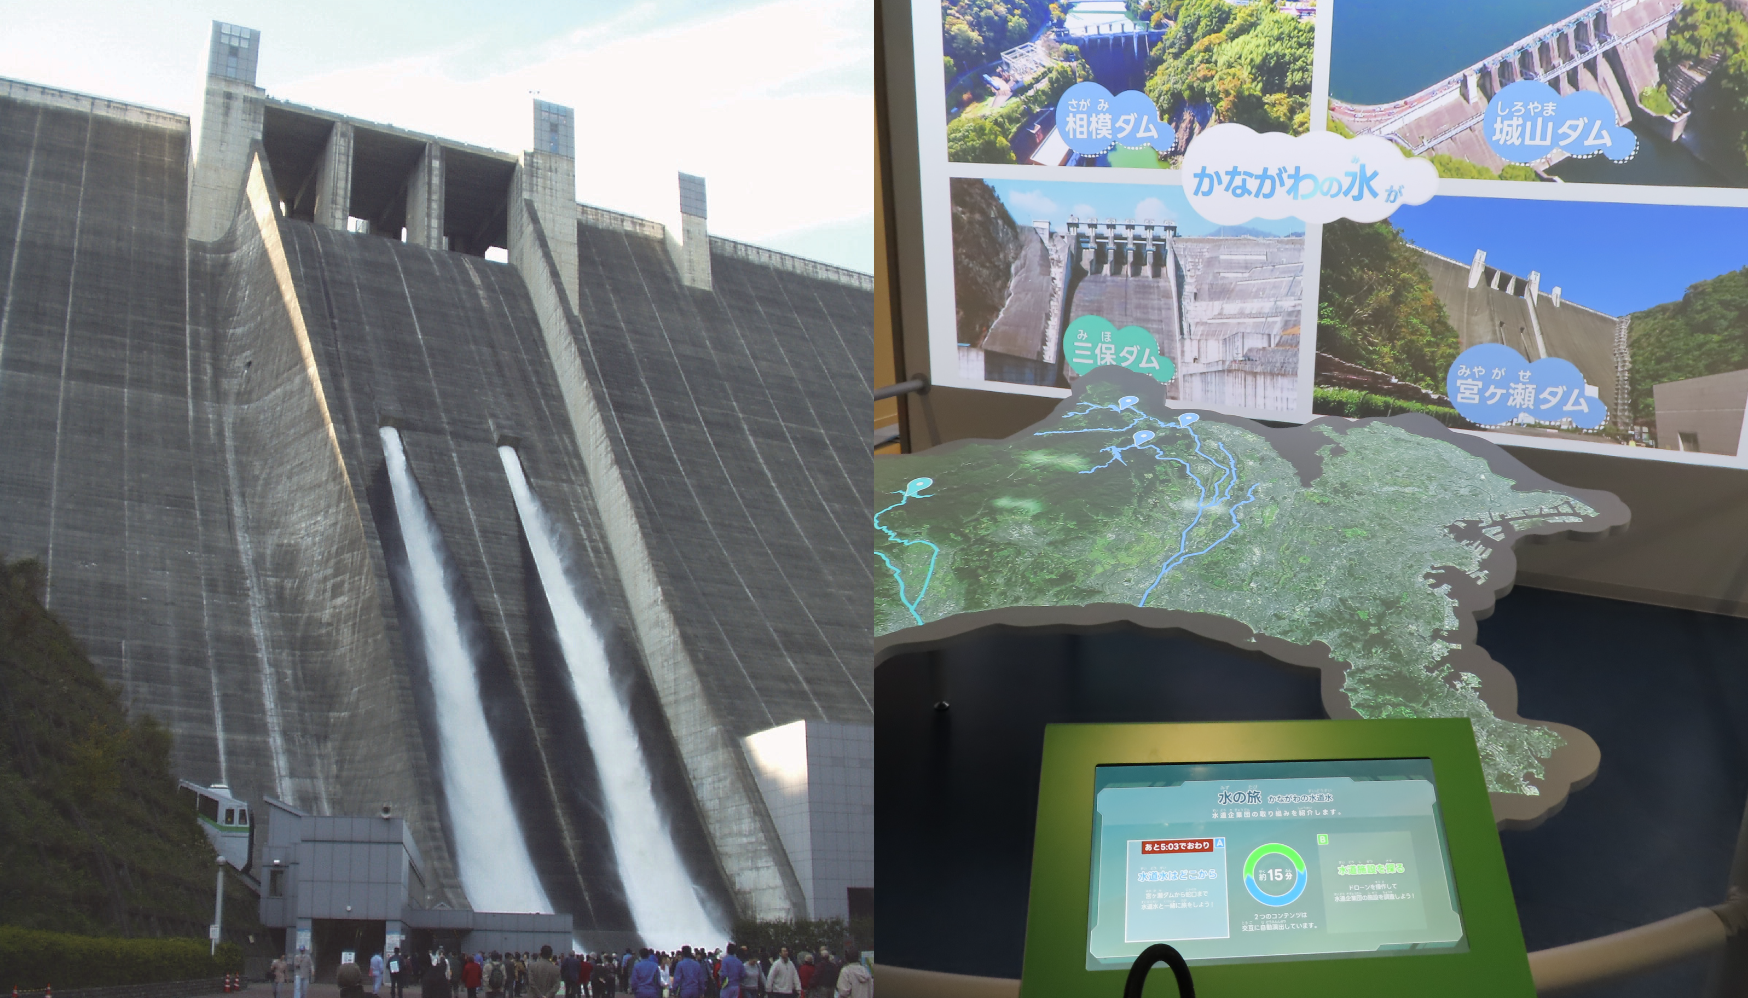
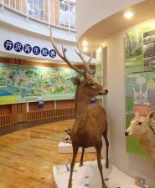
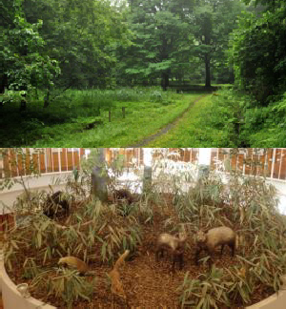
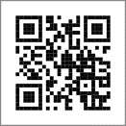
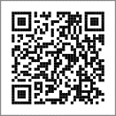
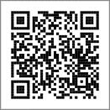




丹沢大山エリア －山岳信仰と自然環境を学ぶ－
宿坊体験型教育旅行で､
先人たちの思いや願いを体験しながら文化を学ぶ
ダムと人々との関わりや 水資源の利用と保全の重要性を体験しながら学ぶ
自然とふれあいながら､
環境保全の取組や
自然との関わり方を学ぶ
大山－大山の宿坊 先導師旅館 (一般社団法人伊勢原市観光協会)
宮ヶ瀬ダム／宮ヶ瀬ダム水とエネルギー館
神奈川県立自然環境保全センター
日本遺産に認定された｢江戸庶民の信仰と行楽の地 巨大な木太刀を担いで大山詣り｣の体験をはじめ､とうふ作りや浄書体験､坐禅･法話､まが玉づくりなどの体験から､歴史･文化の継承を学びます｡
首都圏最大級の宮ヶ瀬ダムと｢水とエネルギー館｣で､ダムや水力発電､水道のしくみなどを体験しながら楽しく学びます｡(宮ヶ瀬ダムの大きさ、SDGsを含むダムの役割についてのレクチャーなど)
屋内展示施設でのパネル解説やはく製等の見学､谷戸を活用した野外施設での自然観察など､様々な自然とのふれあいを通して自然との関わり方を学びます｡(講義や自然解説は応相談)
学習のポイント
学習のポイント
学習のポイント
事前学習
大山信仰の歴史と文化的意義を調べ､江戸時代の庶民信仰と大山詣りについて学ぶ
事前学習
ダムの基本的機能と役割を調べ､水資源の重要性とSDGsとの関連について学習する
事前学習
丹沢大山の自然環境と現状の課題を調べ､自然再生事業の概要と目的について学習する
現地学習
宿坊での浄書･坐禅体験や伝統工芸･食文化の学びから大山の歴史と文化を理解する
現地学習
ダムの規模を体感し､水力発電と水道システムについて体験を通して学び､ダムの多目的利用を理解する
現地学習
展示解説で環境問題や保全活動を理解し､野外観察での自然とのふれあいから生態系を体感する
事後学習
体験を通じて学んだ伝統文化の価値を考え､現代生活での精神文化や伝統継承の意義を考える
事後学習
ダムの多目的利用と水資源管理の意義を整理し､節水や水質保全など身近な水環境の保護活動を考える
事後学習
体験を振り返り､人と自然の共生について考え､日常生活でできる環境保全活動を考える
参加可能人数
各旅館20～30名（最大200名）
参加可能人数
制限なし(レクチャーは最大110名)
参加可能人数
応相談
体験時間
プログラムにより異なる
体験時間
30分～1時間
体験時間
2～3時間
詳しくはこちら▼
詳しくはこちら▼
詳しくはこちら▼
対象
小学校･中学校
対象
小学校･中学校
対象
小学校･中学校
料金
プログラムにより異なる
料金
無料
料金
無料(一部有料体験あり)
[TEL]0463-73-7373(一般社団法人伊勢原市観光協会)
[住所]伊勢原市大山
[TEL]046-281-5171(総合案内) 046-281-5172(予約専用)
[住所]愛川町半原5157
[TEL]046-248-0323 [住所]厚木市七沢657

